Slide 1
КОРНЕЙ ЧУКОВСКИЙ
Теоретик и практик детского стиха
Dominika Kuhnová, 396764

Slide 2
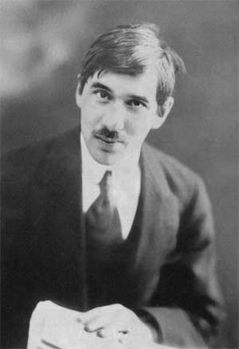

Slide 3
КТО ТАКОЙ ЧУКОВСКИЙ?
Писатель, литературный критик, переводчик, теоретик перевода, литературовед (literární vědec) и журналист → после революции 1905 г. начал издавать сатирический журнал «Сигнал» → находился под арестом 9 дней.
Один из основоположников детской литературы ХХ века.
    С 1917 года принялся за многолетний труд о Некрасове - его любимом поэте - «Мастерство Некрасова».
После революции 1917 г. занимался критикой - издал две книги о творчестве его современников:
    «Александр Блок как человек и поэт»
    «Ахматова и Маяковский».

Slide 4
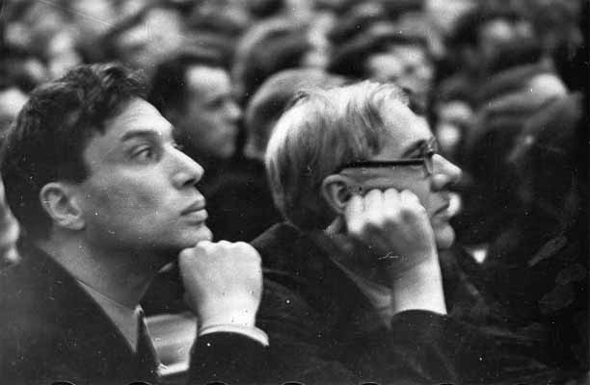
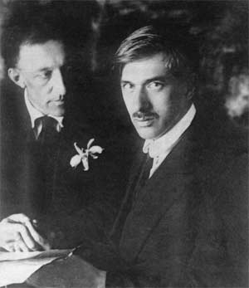
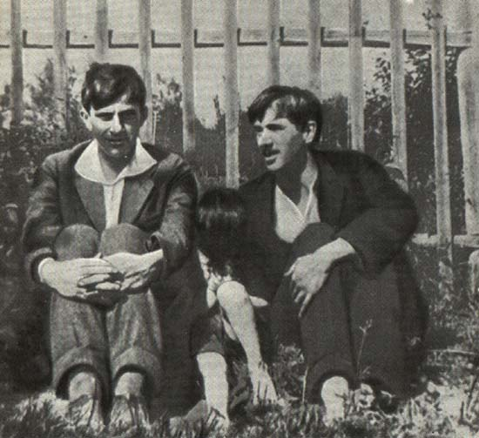

Slide 5
ЖИЗНЬ
1. 4. 1882 Петербург – 28.10.1969 (Москва)
Незаконорождëнный ребëнок крестьянки Екатерины - работала горничной в Санкт-Петербурге в семействе Левенсонов (богатые евреи), где проживала в гражданском браке с студентом Эммануилом Левенсоном.
После рождения Николая студент Левенсон оставил свою незаконную семью → Екатерина вынуждена переехать в Одессу.
Учился в одесской гимназии - окончить гимназию не удалось → его отчислили из-за низкого происхождения.
Николай Васильевич Корнейчуков - псевдоним «Корней Иванович Чуковский» стало его настоящим именем, отчеством и фамилией.

Slide 6
ПОСЛЕ РЕВОЛЮЦИИ 1920
(Победа большевиков)
Детская литература была отказана идеологией коммунистического правительства:
"[Cказка] была ‘буржуазной’ и подобно тому, как Октябрьская революция покончила с буржуазным строем в [стране], так, по мнению педогогов, нужно покончить и со сказкой"
Новое правительство быстро узнало потенциал детской литературы как инструмента для распостранения его идеологии новому поколению:
«Из детской и юношеской литературы разрешать к изданию лишь литературу, способствующую коммунистическому воспитанию."

Slide 7
МУХА - ЦОКОТУХА
Сказка «Муха-Цокотуха» (1923) была запрещена политической цензурой за строки:
«А жуки рогатые, - Мужики богатые»
в которых Комиссия ГУС'а (Государственный Ученый Совет) увидела "сочувствие кулацким элементам деревни".
Oтношениe советской власти к российскому кулачеству: После 1929 г. Сталин приказал совершить ликвидацию кулачества как класса (лишение земли, ссылки в Сибирь → гулаги). Кулак становился классовым врагом и противником советской власти.

Slide 8
КРОКОДИЛ
В феврале 1928 года в «Правде» была опубликована статья Крупской:
«Я думаю, что "Крокодила" нашим ребятам давать не надо, не потому, что это сказка, а потому что это буржуазная муть.»
Выступление вдовы Ленина означало в то время фактически запрет на профессию.
В начале 20-х годов сказка "Крокодил" в советской педагогической литературе рассматривалась как "одно из самых сильных орудий социального воспитания". Поэтому не удивительно, что очень скоро последовало предложение "вырвать это орудие из рук буржуазных идеологов".

Slide 9
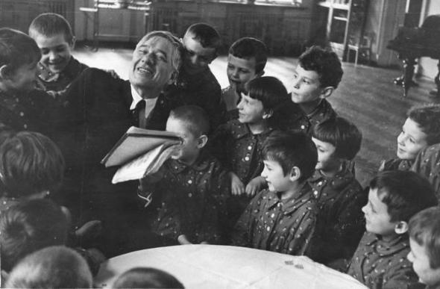
«ОТ ДВУХ ДО ПЯТИ»

Slide 10
«ОТ ДВУХ ДО ПЯТИ»
Теоретическое произведение - изучает психику детей и того, как они овладевают речью - исследовал психологию детей в возрасте от двух до пяти.
Это весëлый, талантливый и единственный в своëм роле учебник детоведения.
Чуковский применил психологические методы в изучении языка, мышления и поэтического творчества детей.
Гениальность детского мышления и детского словотворчества.

Slide 11



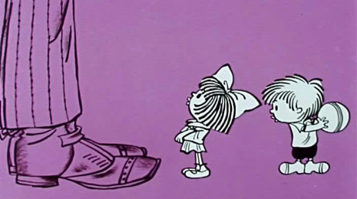

Slide 12
ЗАПОВЕДИ ДЛЯ ДЕТСКИХ ПОЭТОВ
1. Учиться у народа – учиться у детей (lidová slovesnost)
«Единственным компасом на этом пути для всех пиисателей является народная поэзия.. Но єто не значит, что наша задача – имитация старинного народного творчетвса»
Краденное солнце + Муха Цокотуха
2. Oбразность и действенность (obraznost)
«Те стихи, с которыми художнику нечего делать, совершенно неприогодны для этих детей. Пишущий для них должен мыслить рисунками.»

Slide 13
3. Словесная живопись должна быть в то же время лирична.
«Поєт-рисовалщик должен быть поєтом-певцом.»
в этих стихах были песня и пляска
детские стихи = «екикики»
4. Подвижность и непостаянность ритма
«Вырабатывая форму «Крокодила» (1916), я пытался всячески разнообразить фактуру стиха в соответствии с теми эмоциями, которые этот стих выражает: от хорея переходил к дактилю, от двухстопных стихов – к шестистопым.»
5. Музыкальность поэтической речи.
6. Рифмы в стихах для детей должны быть поставлены на самом близком расстоянии одна от другой.
«Ребенку гораздно труднее те стихи, рифмы которых не смежны» (ААББ)

Slide 14
7. Слова, которые служат рифмами в детских стихах, должны быть главными носителями смысла всей фразы. На них должна лежать наибольшая тяжесть смысла.
8. Каждая строка детских стихов должна жить своей собственной жизнью.
9. Не загромождать стихов прилагательными.
«Маленького ребëнка по-настояещему волнует в литературе лишь действие, лишь быстрое чередование событий»
10. Преобладающим ритмом стиховдолжен быть хорей.
= долгий и следующий за ним краткий слоги или ударный и следующий за ним безударный слоги
11 Стихи должны быть игровыми!

Slide 15
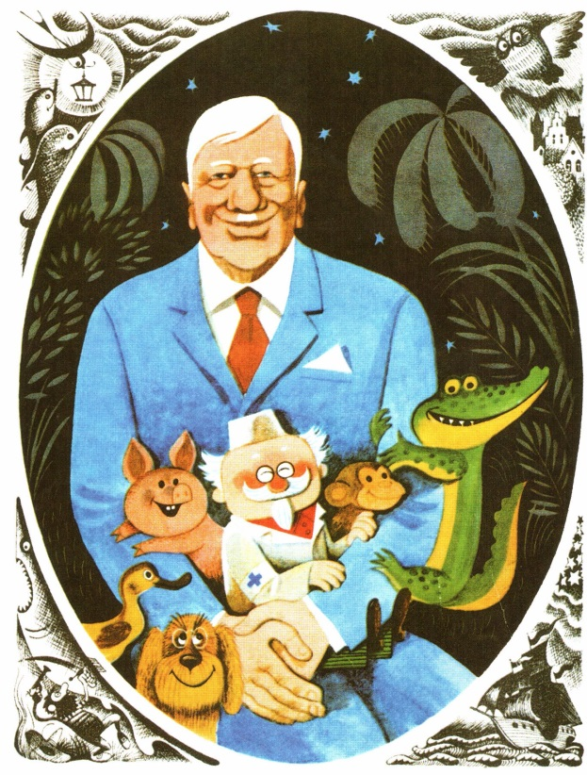
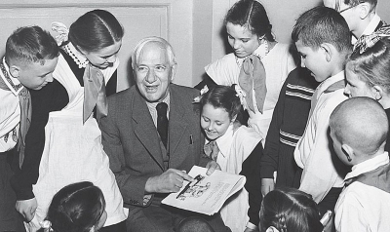
12 «Не забывать, что поэзия для малеьнких должна быть и для взрослых поэзией!»
13 «В своих стихах мы должны не столько приспособляться к ребенку, сколько приспособлять его к себе, к своим «взрослым» ощущениям и мыслям».

Slide 16
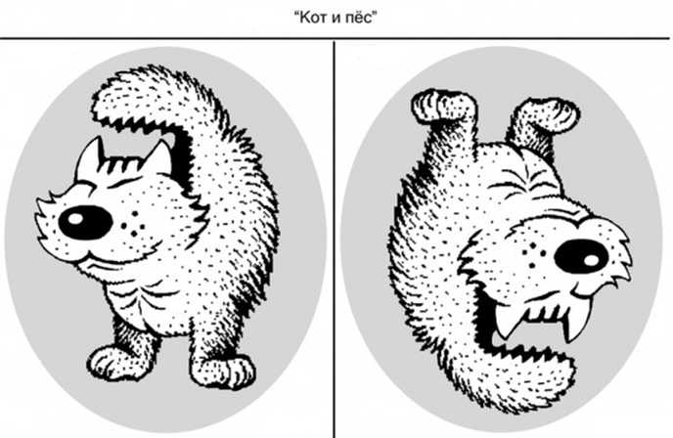
ПЕРЕВЁРТЫШИ

Slide 17
СТИШКИ – ПЕРЕВЁРТЫШИ veršíky, v nichž je všechno převráceno naruby
Главной целью єтой игри – упражнение и проверка новых знаний
  «Не только страшно «переворачивать» по своей прихоти мир, а, напротив, весело и очень забавно , лишь бы только рядом с этим оставалось сознание правильного»
  «Путаницы», которые кажутся ему такими зловредными, не только не мешают ребенку ориентироваться в окружающем мире, но, напротив, укрепляют в нем чувство реальности.»

Slide 18
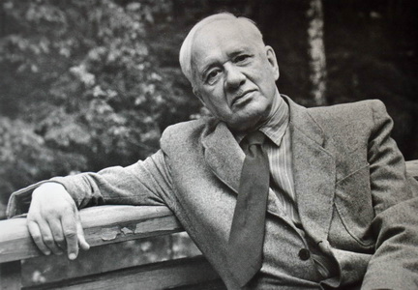
Умер Корней Иванович 28 октября 1969 года от вирусного гепатита.
На даче в Переделкино, где писатель прожил большую часть жизни, ныне действует его музей.

Slide 19

СПAСИБО ЗА ВНИМАНИЕ!

Slide 20
ИСТОЧНИКИ
http://rbth.co.uk/literature/2014/06/27/soviet_childrens_literature_the_struggle_between_ideology_and_creativity_3776
http://www.international.ucla.edu/media/files/Pecherska.pdf
http://www.chukfamily.ru/Kornei/Biblio/kustova.htm
http://www.livelib.ru/book/1000217416
http://www.chukfamily.ru/Kornei/Biblio/etkind.htm

